Slide 1
高校标准化食堂建设
经验交流
2016年11月

Slide 2
目 录
一、学校基本概况介绍
三、成本核算及业务管理
二、餐厅结构及管理办法
四、坚持集中采购，降低办伙成本
五、开拓民主管理，搭建沟通平台
六、标准化食堂建设案例

Slide 3
一、基 本 概 况
饮食服务中心隶属于北京工业大学后勤保障处，在后勤保障处的正确领导和校各职能部门的大力支持下，坚持以不断满足学校发展要求和师生生活需求为目标，积极开展高校伙食工作理论研究，稳步推进管理体制和运行机制改革。在全体员工的共同努力下，学生伙食工作呈现出强劲的发展势头，为保障学校的改革、稳定与发展发挥了基础性作用。
以学生基本大伙为主；
以特色餐饮、接待服务、教工生活服务为辅；
秉承“服务、高效、发展、品牌”的八字方针；
引入ISO9001质量管理体系、标准化食堂认证；

Slide 4

基 本 概 况
中共党员35人
20%
比 例
0.2%
1.6%
人 数
2.7%
中心在职职工530人，其中在
编职工54人，合同工200人，合
作餐厅276人；持各类专业技能
等级证书173人。高中中专学历
189人，大专学历12人，本科学
历7人，研究生学历1人。
16%
500
7人
1人
12人
189人
高中中专学历
大专学历
本科学历
研究生学历
2003

Slide 5
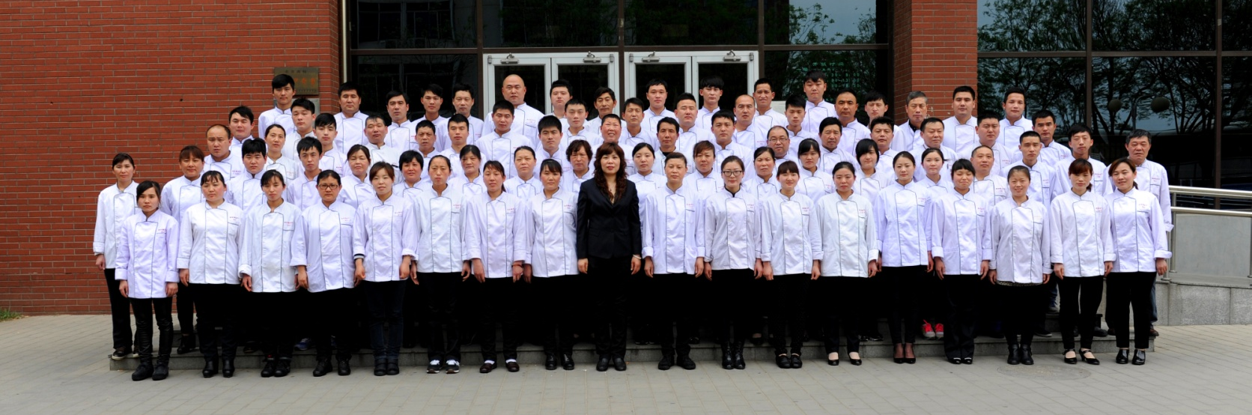
基 本 概 况
北京工业大学在校学生27000余人。学校共10个食堂，炊管人员约530人，年食堂回收额8000多万元，我校自2002年创建标准化食堂以来，已有3个食堂跨入了高校标准化食堂行列，多年来，为我校各食堂的发展和建设树立了学习的榜样。

Slide 6
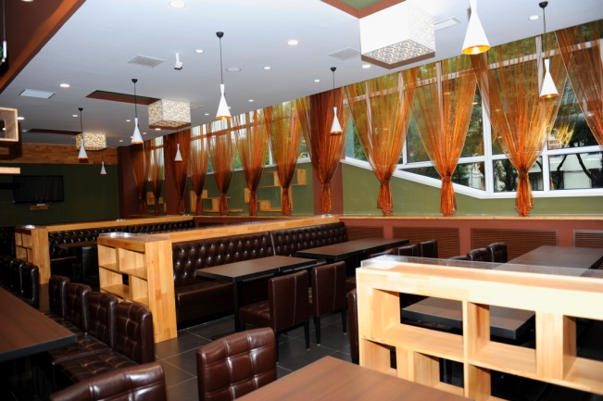
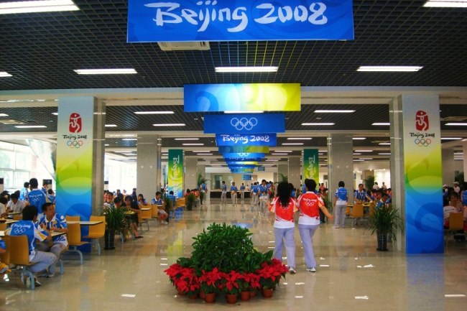
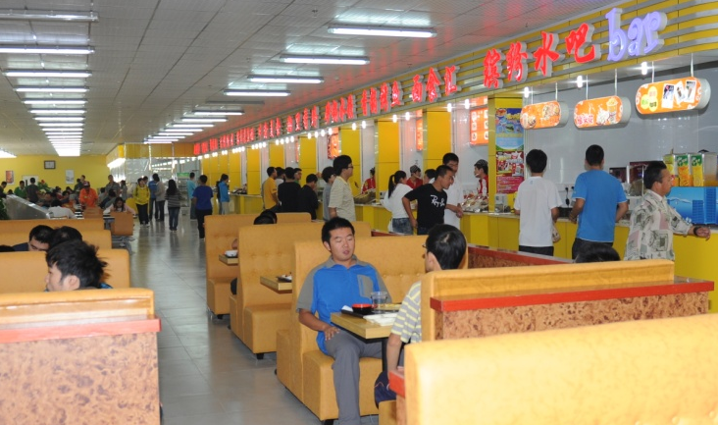
学校餐厅介绍
基本伙餐厅：奥运餐厅一层、第二餐厅、中蓝基本伙、清真学生餐厅
风味型餐厅：奥运餐厅二层、风味餐厅、美食园、中蓝档口、1727咖啡（教工餐厅）
招待餐厅：清真涮吧、天天餐厅
1727咖啡
奥运餐厅
中蓝餐厅

Slide 7
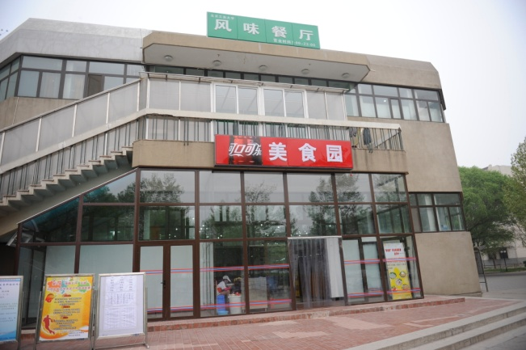
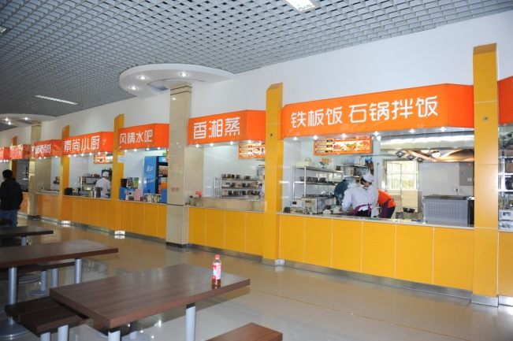
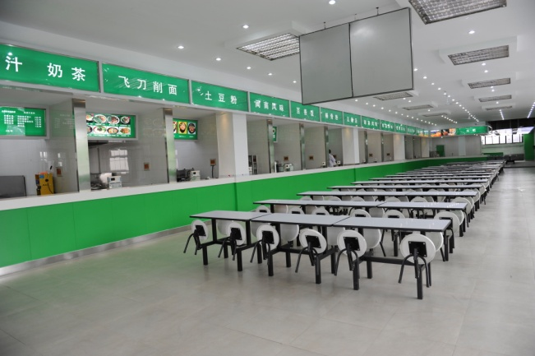
美食园、风味餐厅
美食园、风味餐厅为合作经营风味型餐厅，位于校内南区，一层为美食园，总面积1000多平米，共有餐位410个、炊管人员44人；二层为风味餐厅，总面积1500多平米，共有餐位504个、炊管人员52人。

Slide 8
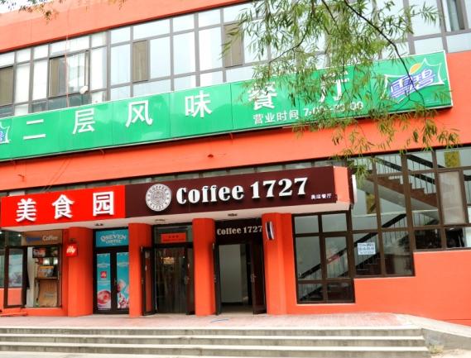
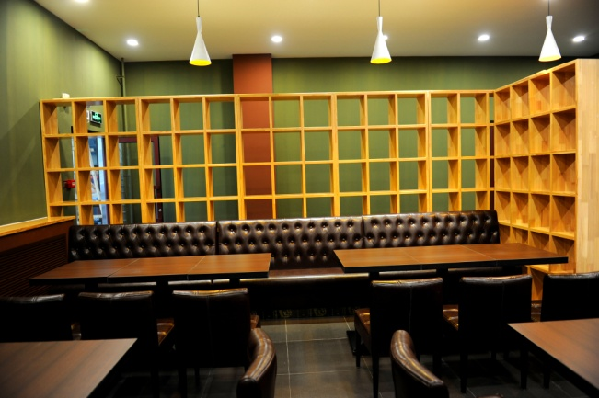
教工餐厅、1727咖啡
教工餐厅和1727为同一个餐厅，早餐和午餐为教工餐厅，晚餐为咖啡厅，教工餐厅食品由奥运餐厅负责制售。餐厅总面积500多平米，共有餐位140个。

Slide 9
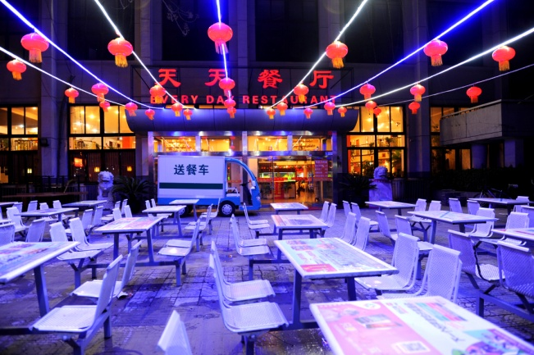
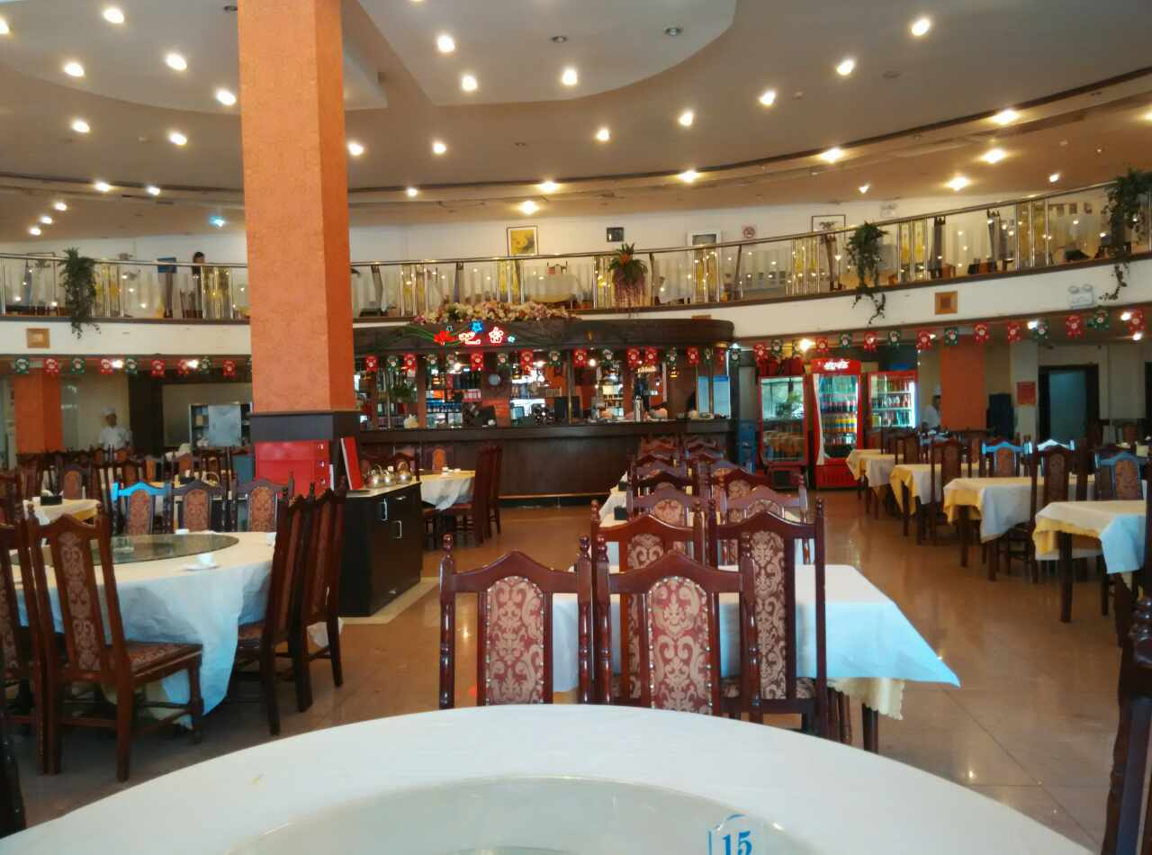
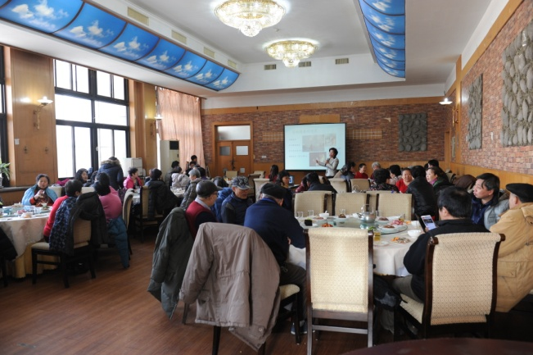
天 天 餐 厅
天天餐厅为校内接待型餐厅，餐厅总面积1500多平米，共有餐位368个，其中包间10余个，炊管人员52人。

Slide 10
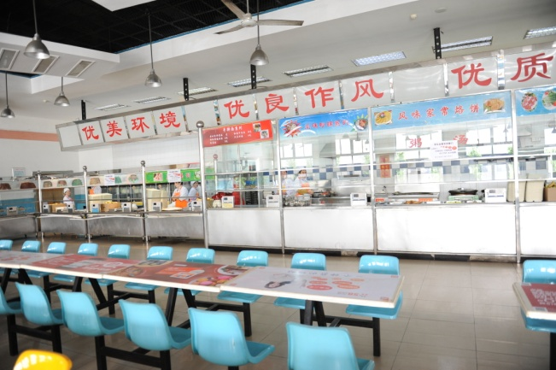
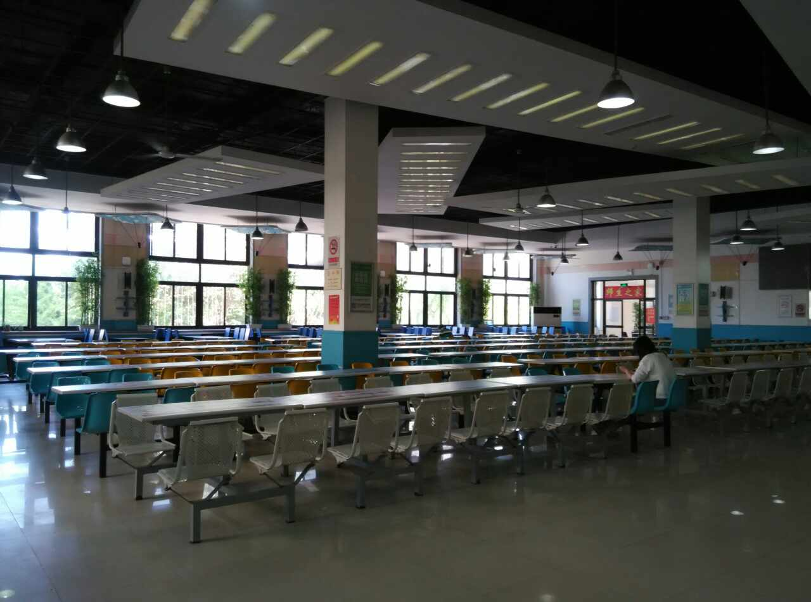
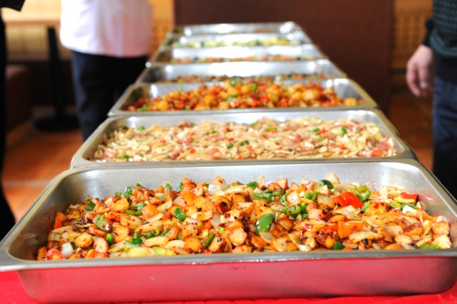
第 二 餐 厅
第二餐厅位于校内北区，为基本伙餐厅，总面积1500多平米，共有餐位765个、炊管人员62人 。

Slide 11
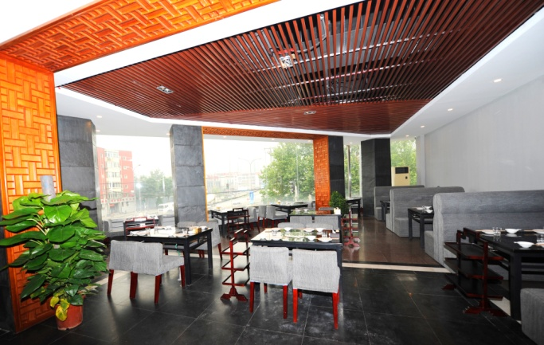
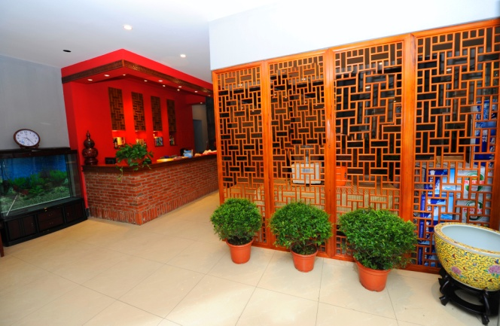
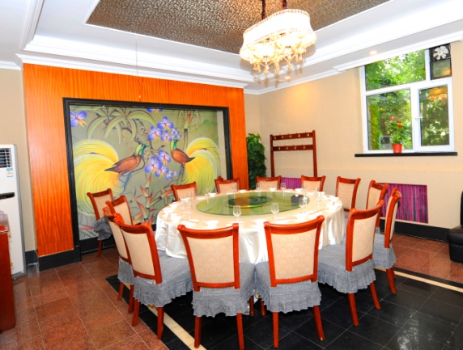
清 真 涮 吧
清真涮吧位于校内北区，以老北京铜锅涮肉为主，总面积400多平米，共有餐位130个、炊管人员14人。

Slide 12
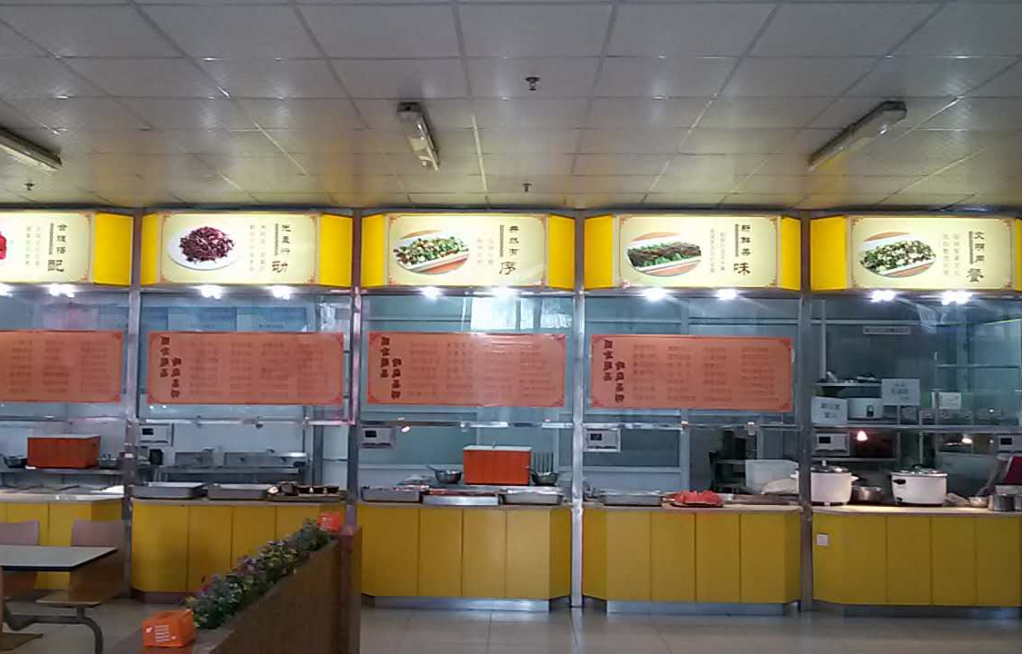
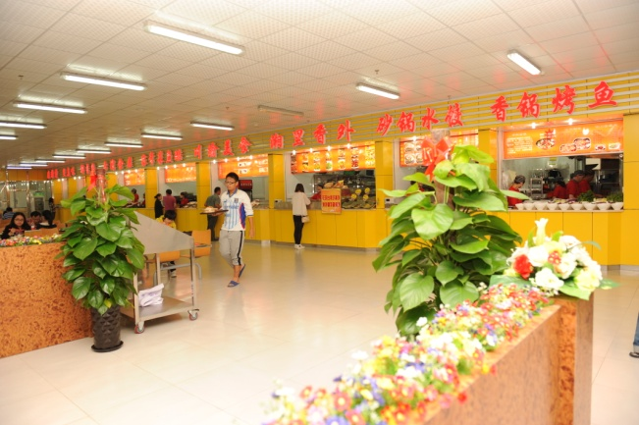
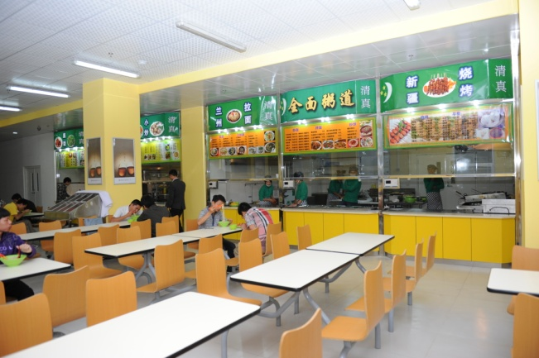
中 蓝 餐 厅
中蓝餐厅位于校外学生公寓，分基本伙、风味和清真三部分，总面积5000多平米，共有餐位800个、炊管人员80人 。

Slide 13
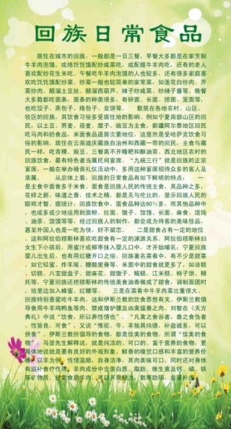
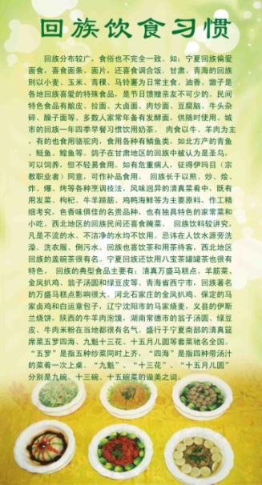


二、餐厅结构及管理办法
北京工业大学餐厅共两种管理模式，一是学校自营（大概占53.5%），所有员工均为学校职工，目前基本伙餐厅均为此类管理模式；二是合作经营餐厅（大概占46.5%），引进社会餐饮企业负责经营，学校安排1-2名驻店经理监督管理，目前风型餐厅多为此类管理模式。

Slide 14
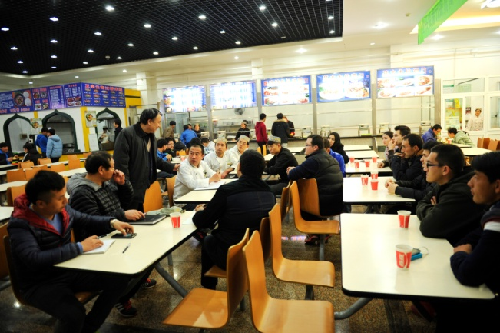
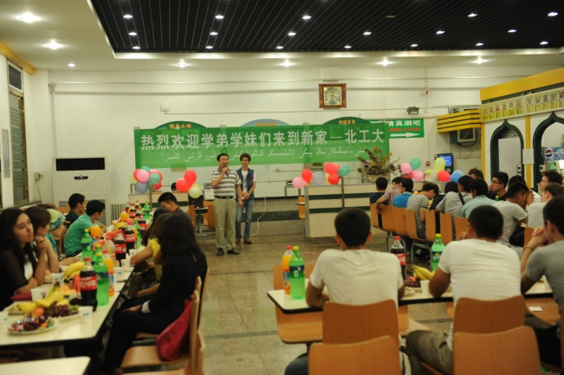

清真餐厅管理
北工大共有穆斯林师生400多人，清真餐厅校内和校外学生公寓各1个，餐厅面积约800平米，餐位340个，饮食中心引进专业餐饮企业合作经营管理，定期组织穆斯林学生文艺晚会及沟通交流座谈会，与穆斯林师生相处融洽。
清真餐厅学生座谈会
清真餐厅迎新舞会
清真餐厅标识

Slide 15
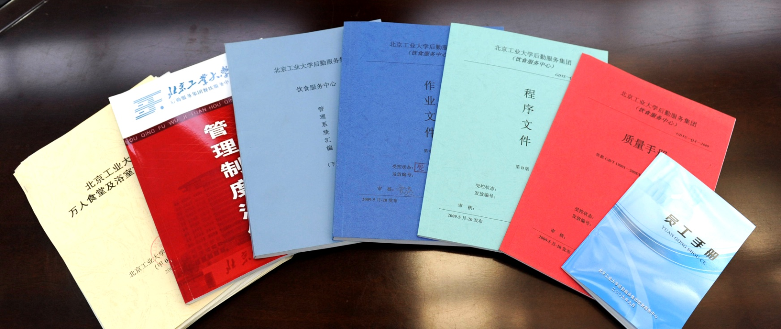
规章制度保驾护航
饮食中心通过了ISO9001国际质量管理体系认证，将管理体系、规章制度、员工手册等文件作为管理的有效依据。

Slide 16
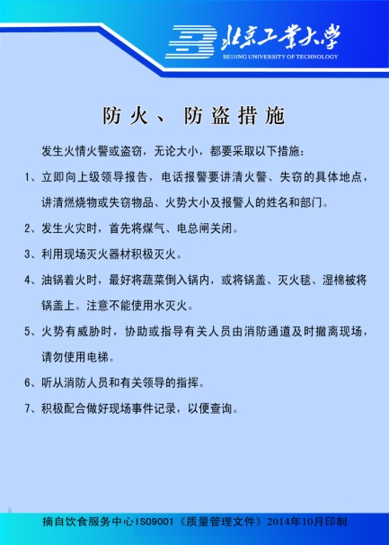
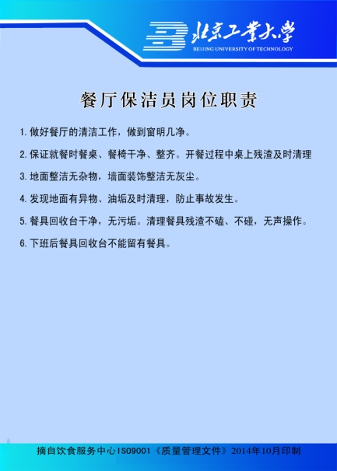
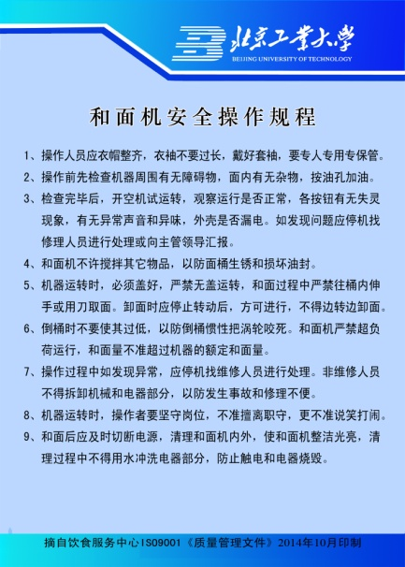
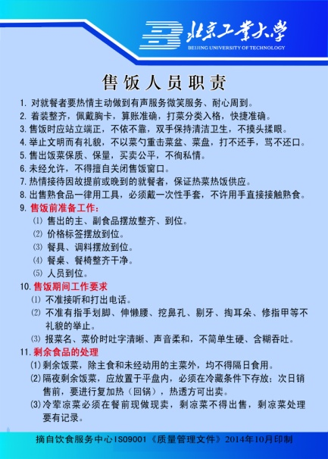




各项制度及操作要求

Slide 17
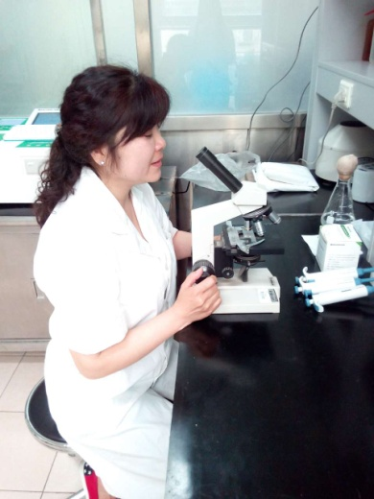
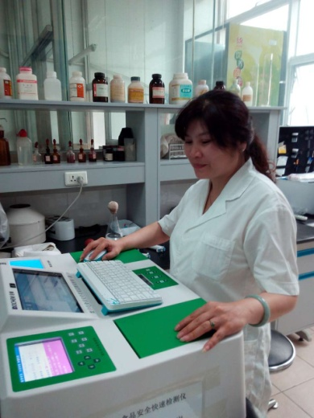
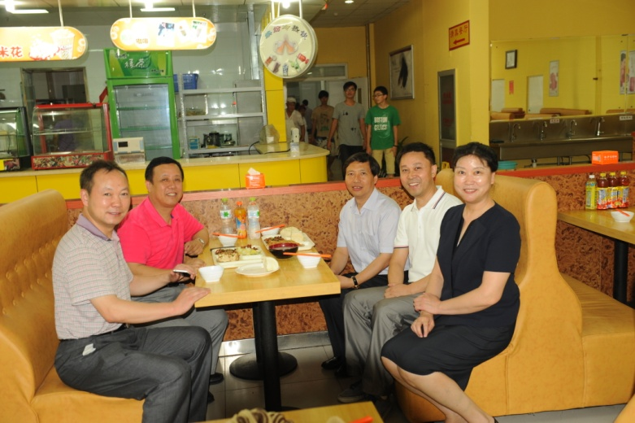
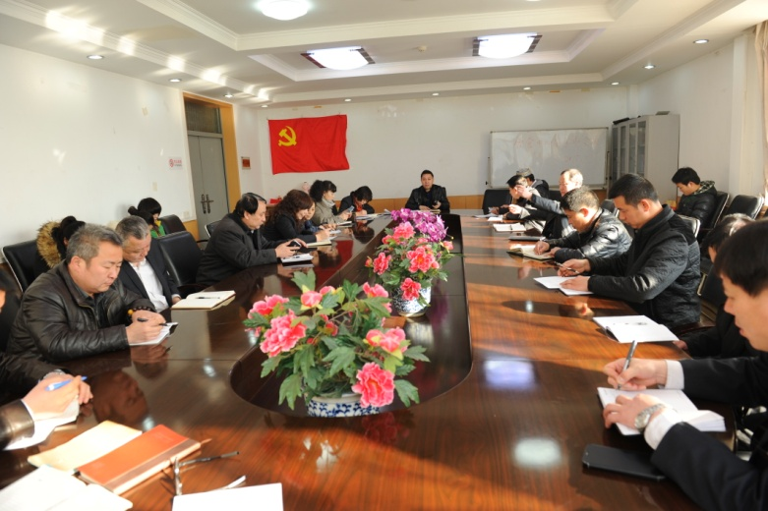
利用先进软硬件，实现科学管理
充分利用物流管理系统、快速检测设备、、网络订餐软件、微信管理层群设立及微信沟通平台。
化验室快速检测
校领导视察餐厅
班组长会议

Slide 18
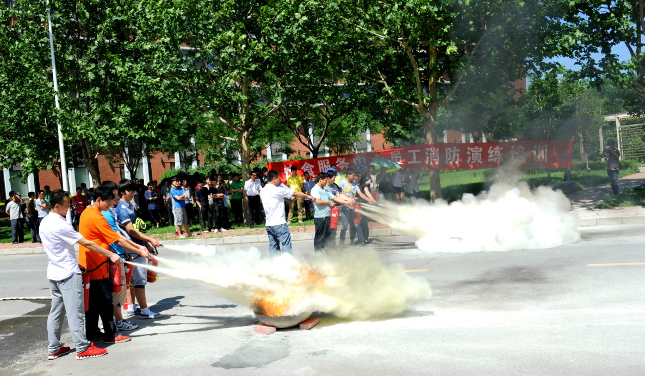
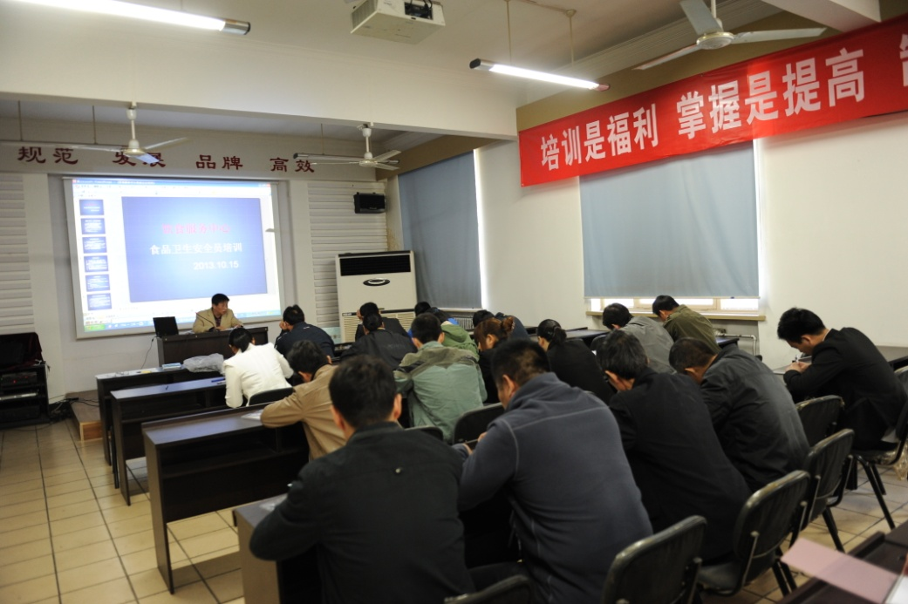
定期组织各类培训
饮食中心定期组织消防、洗消、新员工入职、服务、成本核算等培训，为餐饮工作做好保障。

Slide 19
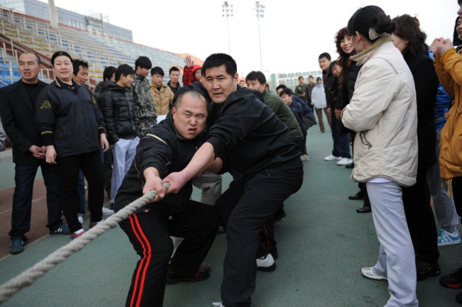
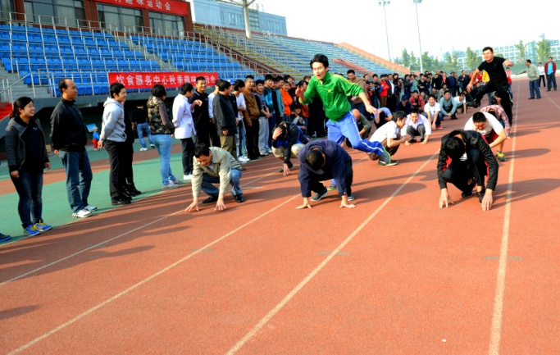
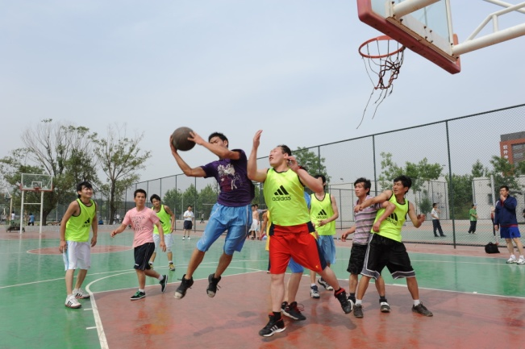
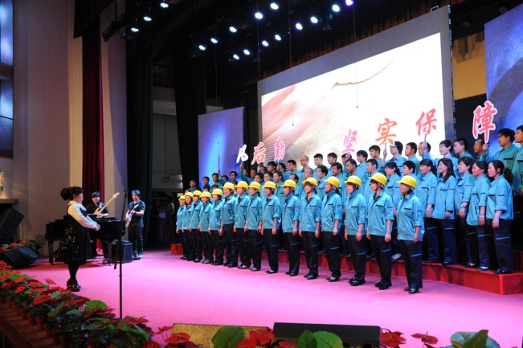
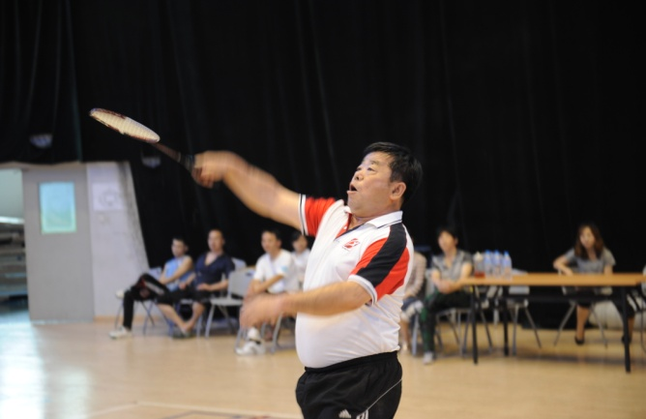
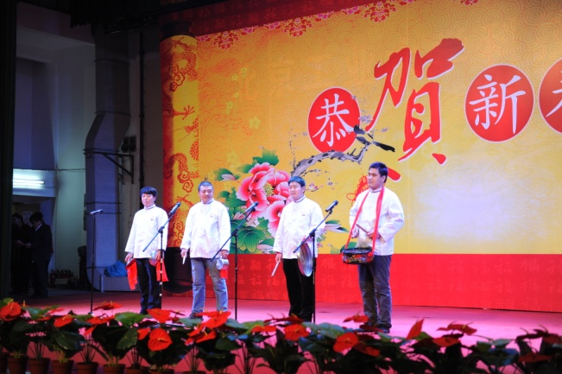
注重文化建设,创建和谐氛围
拔河比赛
趣味运动会
篮球比赛
合唱比赛
羽毛球比赛
联欢晚会

Slide 20
三、成本核算及业务管理
饮食中心主任
业务副主任
业务部
伙食质量管理
成本核算管理
民主管理工作
技术学习与培训
伙
食
质
量
伙
食
价
格
伙
食
品
种
制
定
方
式
统
一
比
例
核
算
表
格
成
本
亏
赢
联
系
沟
通
意
见
收
集
制
度
落
实
意
见
处
理
定
期
学
习
技
术
演
练
岗
位
考
核
成
果
推
广

Slide 21
中心业务生产流程
一、业务部生产周期各环节要点控制
验 收
初加工
切 配
半成品预制
烹 制
配 送
成 品
中心生产总控
采 购
出 售
分 类
中心总库
物流信息传递
统 计

Slide 22

成本核算管理：制订核算方式、统一核算比例、单菜成本核算表、成本盈亏情况
完成标准目标：盈亏平衡，正常运转、方法统一、表格合理。
完成程序目标：制定管理办法——岗位职责——成本分类——制订核算表格——分析实际盈亏——调整核算比例数据
成本分类：所有科目分为两大类，即直接成本和间接成本。

Slide 23
伙食质量管理目标
伙食质量管理
伙食质量
伙食价格
花样品种
①、伙食质量标准目标：色、香、味、形、器、质、温、声、营养、卫生达到合理要求。
②、饭菜价格标准目标：与去年同期相比，菜品稳定率为90%
③、花样品种：
品种更新标准目标：每周必有新菜推出，坚持周食谱制度，铸造特色与品牌效益。
控制程序目标：周食谱——新菜品开发程序——信息反馈

Slide 24
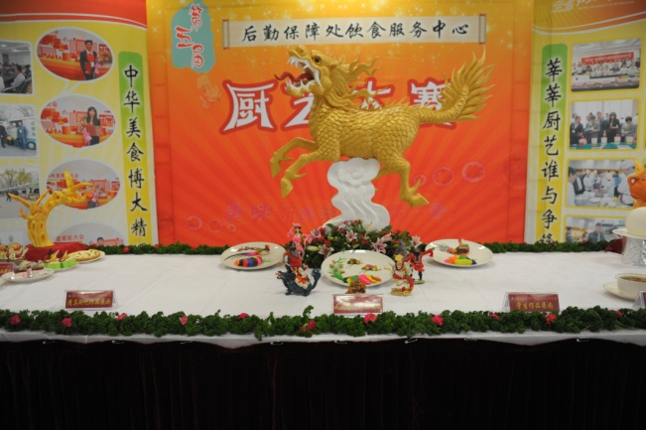
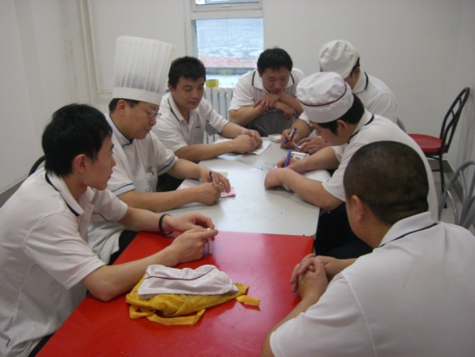
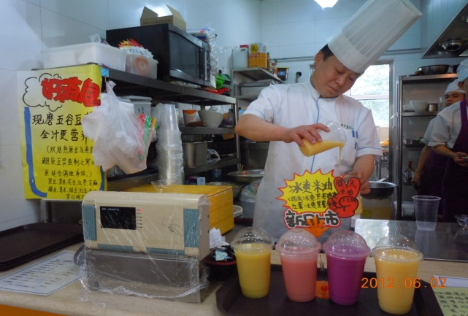

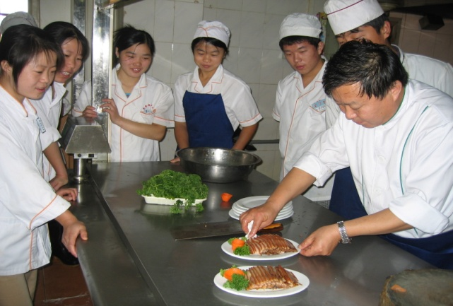
加强厨艺培训，提高餐饮品位
结合高校餐饮特色，饮食中心实行总厨师长制度，带领各餐厅厨师长共同研发创新菜品。

Slide 25
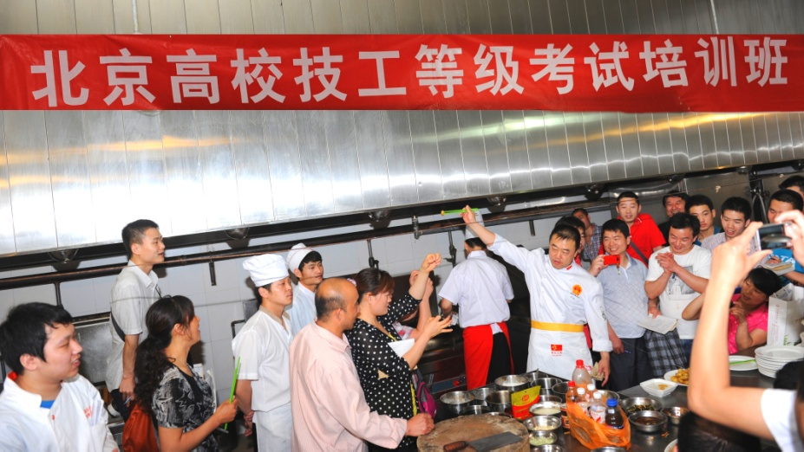
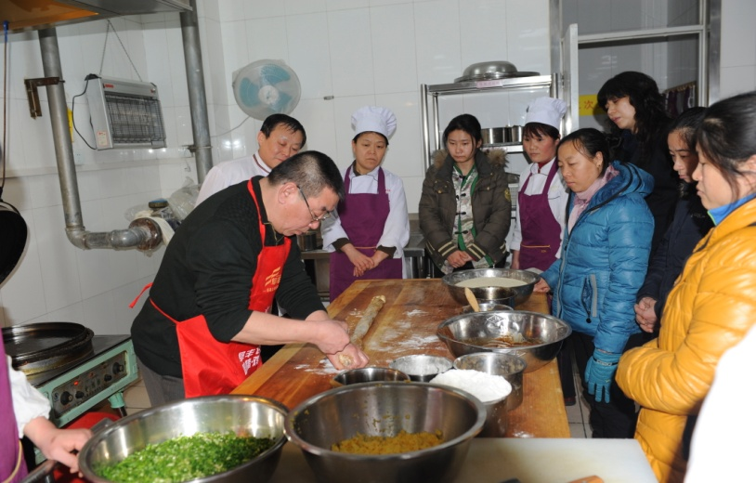
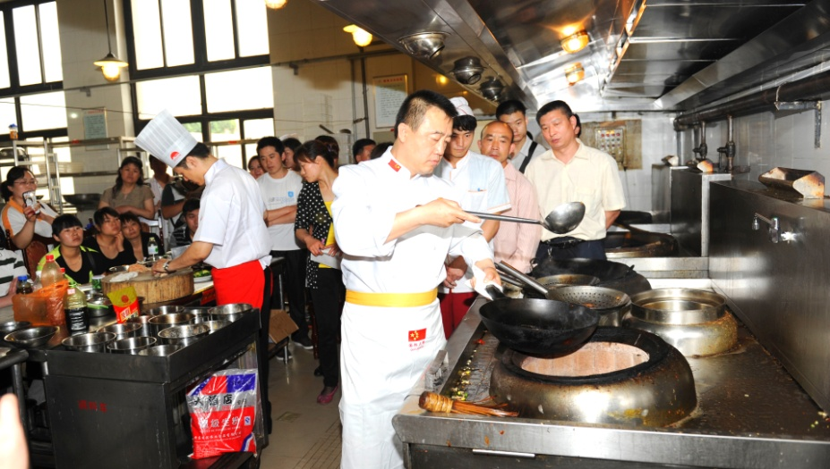
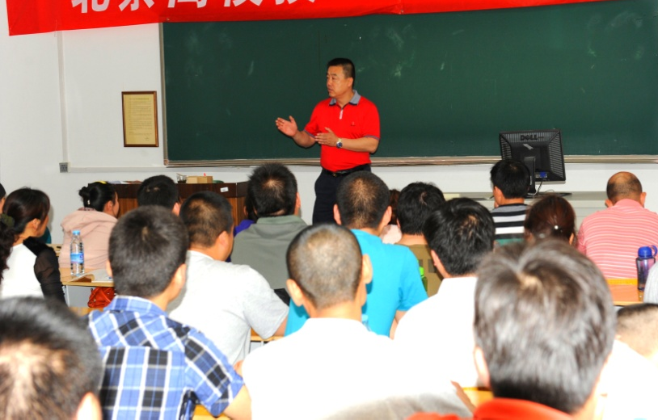
技能考级制，让厨师技术台阶式上升，同时定期外请大师指导培训。

Slide 26

四、坚持集中采购，降低办伙成本
要提高办伙质量，食品原材料无疑是第一道关，实行原材料统一采购，落实招投标机制是达到全过程监督和强化管理的有效手段。
工大饮食中心每学年组织1次《“农校对接”直供基地及合格供应商原材料评介会》，
从合格的供应商中
再次筛选，最终选
择更优秀的合格供
应商服务。

Slide 27




“供应商原材料评介会” 现场

Slide 28
五、开拓民主管理，搭建沟通平台
饮食中心非常重视日常工作中与学生之间的沟通交流。本着“三服务两育人”的原则，通过组织学生竞聘餐厅值班经理，使学生走上管理岗位，在直接参与餐厅管理的过程中，学生获得了实践机会，亲身投入到饮食改革工作中，并将改革带来的巨大变化宣传到同学中去，在饮食中心和学生之间串起了一条交流纽带。中心还与学校权益部联合组成“伙食管理小组”，对餐厅就餐环境、饭菜质量、服务标准等予以监督，收集学生意见反馈给中心，为饮食工作提出各种改进意见。

Slide 29



近年来，通过组织学生“走进厨房”等活动，使学生体会到食堂职工的辛劳，加强了中心与师生之间的沟通、理解。通过各种形式的相互交流，学生消除了先前对饮食工作的种种误解和矛盾，中心与学生之间搭建起了相互信任、相互理解的沟通平台。
学生餐副上岗
学生进后厨参观

Slide 30


饮食中心荣誉展示
2016年8月荣获“高校伙食工作先进集体”

Slide 31





饮食中心荣誉展示

Slide 32





饮食中心荣誉展示

Slide 33






饮食中心荣誉展示

Slide 34
六、标准化食堂建设及案例
我校最早创建标准化食堂是从2002年开始的，当时整个饮食中心集中动员、目标明确、克服困难，投入到创建工作之中。经过数月的整顿、改建工作后，邀请了专家组前来指导，在第一次的指导中，专家组就给我们提出了85项改进措施。之后，我们经过了大约一个月的改进工作，使我们的不合格项目缩小到了36项，经过我们的再次动员、再接再厉、继续努力，最终完成了所有的不合格项目的改进工作。2002年11月26日，迎来了北京市教委、北京高校伙专会专家组评审验收小组进校验收，通过认真仔细的验收后，我校第六食堂、第七食堂通过了验收，成功的进入了高校标准化食堂行列。

Slide 35

我校标准化食堂建设
第二次申办是2009年，当时我国成功举办的第29届北京奥运会刚刚结束，我校新建的南区食堂在为本次奥运会供餐的任务中，取得了圆满成功，获得北京奥组委表彰与嘉奖。借此机会我们向市教委、伙专会申报了标准化食堂。经过奥运供餐的洗礼后，我们按照高校标准化食堂建设要求，对食堂工作进行了严格管理、大胆改进、再接再厉，终于在2009年12月29日，通过了专家组的验收，跨入了北京高校标准化食堂行列。当时
我校为表示对餐饮服务的
认可，把该食堂正式任命
为北工大奥运餐厅。

Slide 36
建设标准化食堂意义
北工大饮食中心始终坚持以高校标准化食堂为样板，以三个满意为目标，不断改进和提高我们的服务水平，才使得我校食堂保持了稳定发展。高校标准化食堂建设，是高校食堂科学化、专业化建设的集中体现，在没有开展标准化食堂建设的以前，在饭菜质量价格、食品安全卫生、优质服务、伙食管理等等方面，没有一个集中统一的标准。自高校标准化食堂创建工作开展以来，什么是该做的，什么是不该做的，分门别类，制定的非常详细、具体。通过对这些标准的学习、讨论、检查，使得高校食堂标准化工作在各校食堂得已认可、落实、开花、结果。可以说，标准化食堂建设活动在我们各高校食堂的管理建设过程中，发挥了不可替代的重要作用。

Slide 37



标准化食堂建设案例——奥运餐厅
我校奥运餐厅于2009年2月启用，总建筑面积约4400㎡ 。共有餐位1400个、炊管人员93人。共分两层，一层为基本伙，二层为风味特色；
2009年10月取得北京市“食品卫生A级”资质。

Slide 38
标准化食堂建设案例
餐厅与操作间面积
 | 总面积 | 前厅面积 | 后厨面积
一层 | 2221.94㎡ | 1114.96㎡ | 1106.98㎡
二层 | 2251.47 ㎡ | 1129.18 ㎡ | 1102.92 ㎡
餐厅生均面积与餐位比例
月回收额 | 折合就餐人人数 | 餐厅面积 | 餐厅座位 | 人数与面积比例 | 人数与座位比例
1075666.24元 | 3586人 | 4473.41㎡ | 1400 | 1：1.25 | 39%

Slide 39

标准化食堂建设案例
初级烹调师11人
中级烹调师13人
12%
14%
奥运餐厅
人员情况
7.5%
高级烹调师 7人
2009
奥运餐厅员工共93人，其中在编职工10人，合同工人员83人

Slide 40




标准化食堂建设案例
学校及后勤领导重视
针对北京高校标准化食堂
标准，饮食服务中心开展
创建标准化食堂的培训学
习工作，逐项逐条的学习
和讨论，在全体炊管人员
中进行广泛的宣传和动员。

Slide 41

标准化食堂建设案例
硬件建设
在学校和后勤各主管部门的关心和支持下，加大对伙食硬件设施建设的投入力度，先后投入200多万元，完成奥运餐厅的建设改造工程。

Slide 42


标准化食堂建设案例
硬件建设
餐厅购置了一流的炊具设施，实现了餐具公用化、能源电气化、炊具不锈钢化、后厨瓷砖化、环境艺术化、售饭微机化、物流网络化、财务电算化的一流就餐服务条件，学校每个餐厅各具特色 。

Slide 43



标准化食堂建设案例
制度建设
建立健全了中心的管理制度，编辑完善了《北京工业大学后勤饮食中心管理制度汇编》、《北京工业大学后勤饮食中心突发公共应急预案》和《饮食服务中心员工手册》。

Slide 44



标准化食堂建设案例
制度建设
规范用工制度和员工的考核制度。

Slide 45


标注化食堂建设案例
制度建设
对原材料切配进行量化，制定统一具体的标准规格。

Slide 46


标准化食堂建设案例
制度建设
要求各种制度上墙，物品要定位，标识要清楚。

Slide 47

标注化食堂建设案例
队伍建设
不断加强队伍建设，补充新鲜血液充实员工队伍，并根据工作需要调整员工岗位，对员工上岗实行岗前培训。
制度培训
＋
技能培训
＋
安全卫生培训
岗前培训

Slide 48


标准化食堂建设案例
队伍建设
组织员工利用业余时间进行业务学习，努力提高技能水平 ，同时设立专项学习资金用于各餐厅员工外出培训学习。

Slide 49




标准化食堂建设案例
队伍建设
组织各餐厅员工进行大锅菜比赛。提高员工钻研技术的积极性，促进技术创新。

Slide 50

标准化食堂建设案例
成本核算
按照标准化食堂要求，实行全成本微盈利核算。对办伙原材料进行集中统一采购，由总库统一库存管理，餐厅每天出库回库，蔬菜实现当天购回当天消耗，肉类实行统一加工，主要办伙原材料由总库统一配送，餐厅做到日清月结、月底盘库 。
食堂的日成本核算纳入微机管理

Slide 51


标准化食堂建设案例
伙食质量
主副食烹饪操作规范，花样品种丰富 。制作每日指导菜谱，努力做到中晚餐高中低档副食比例为3：5：2，并且保证低价位菜（1元以下）的数量和质量 。

Slide 52


标准化食堂建设案例
服务质量
优质服务是发展的保障，根据中心文明服务制度和有关规则严格要求炊事员提供优质服务，统一着装挂牌服务，通过组织学生问卷调查，定期考核等多形式评比出餐厅服务标兵 ，提高广大餐饮服务人员的服务意识和服务主动性 ，推动伙食优质服务的建设

Slide 53


标准化食堂建设案例
安全卫生
始终坚持了“安全第一，预防为主”的方针。加强安全卫生知识培训，提高炊事员的卫生安全意识，餐厅卫生区划分明确责任到人，三餐收尾工作彻底，严格执行冷荤“五专”要求，洗消程序清晰，定期灭蝇灭蟑。

Slide 54




标准化食堂建设案例
邀请专家指导
全面自查·及时整改
我们针对标准化食堂的要求，全面自查，发现不足及时整改，以来通过校拨款和自筹资金， 对奥运餐厅先后投入各项资金用于硬件设施的改造和完善 。

Slide 55

我校新餐厅外景

Slide 56


我校一座二万多平米的综合餐饮服务楼，现在即将交付使用，我们一定会按照北京高校标准化食堂建设的要求，做好一切的先期准备工作。开展炊管人员标准化食堂知识的培训，按照标准化食堂的要求办好食堂、管好食堂，使我校餐饮管理能得到持续不断的发展，使我校广大师生享有更加完善的餐饮服务。

Slide 57

我们将以标准化食堂为契机，
狠抓安全生产，
细化成本核算，
拓展伙食风味，
办好师生满意的食堂！

Slide 58


标准化食堂建设的最终目标，就是不断提升餐饮管理水平，最大程度地达到广大师生的满意。高校标准化食堂建设是提升高校食堂管理水平的得一座桥梁，我们不但要建好这座桥，更需要维护好这座桥，通过我们的工作，使北京百万高校师生，能够得到一个满意的餐饮服务环境。

Slide 59

最后，热烈欢迎各位领导、各位同仁到北京工业大学指导、交流。
谢 谢！

